Slide 1
Fyzická vrstva II - kanál
Matilda Drozdová
KIS FRI ŽU
matilda.drozdova@fri.uniza.sk

Slide 2
Ciele učenia 4. prednášky
Naučiť sa:
Vlastnosti/charakteristiky prenosových kanálov (tlmenie, fázový posuv, šírka pásma, prenosová rýchlosť, doba prenosu, oneskorenie, chybovosť, skreslenie,..)
Vlastnosti prenosových médií používaných pre prenos signálov v elektronických komunikačných sieťach
Prispôsobenie signálu prenosovému médiu (linkové kódy/signály)
Modulovanie signálu, typy modulácií, ich využitie pri prenose signálu
Viacnásobné prenosy signálov cez jedno prenosové médium, princípy a spôsoby multiplexovania

Slide 3
OSI model

Slide 4
Fyzická vrstva (physical layer)
Charakteristika
Je prvou vrstvou OSI modelu
Poskytuje prostriedky pre prenos
  Prenosové médiá
  Prenosové systémy
  Modemy
  ......
Špecifikuje elektrické a mechanické vlastnosti
  elektrické parametre signálu
  význam signálu a časový priebeh
  vzájomné nadviazanie riadiacich a stavových signálov
  zapojenie konektorov
  ......

Slide 5
Funkcie fyzickej vrstvy
Základná funkcia
Vytvorenie fyzického spojenia pre prenos medzi dvomi linkovými entitami/funkčnými jednotkami. Fázy vytvárania fyzického spojenia:
  Aktivovať fyzické spojenie
  Udržiavať ho v aktívnom stave
  Deaktivovať fyzické spojenie
Špecifické funkcie
Zabezpečenie funkčných a procedurálnych požiadaviek na spojenie
  dodržiavanie výkonnostných veličín fyzickej vrstvy
  prevod digitálnej reprezentácie dát z používateľského zariadenia na zodpovedajúce signály, ktoré sú prenášané cez komunikačný kanál
  zoraďovanie bitov podľa použitého multiplexu
  oznamovanie poruchových stavov linkovej vrstvy
Poskytnutie štandardizovaného rozhraniafyzickému prenosovému médiu v závislosti od príslušnej technológie

Slide 6
Spoločné princípy fyzickej vrstvy
Spôsoby a princípy prenosu signálu pod prenosovom médiu – 2. časť Fyzickej vrstvy
Prenosový kanál
Prenosové médiá
Linkové kódovanie
Modulácie
Multiplexovanie

Slide 7
1. Vlastnosti/charakteristiky prenosových kanálov
  Kľúčové slová
  Dynamický rozsah prenosového kanála
  Šírka pásma prenosového kanála
  Priepustnosť prenosového kanála
  Odstup signál šum
  Maximálna prenosová rýchlosť
  Nyquistovo kritérium
  Skutočná dosiahnuteľná prenosová rýchlosť
  Prenosové médium
  Tlmenie prenosového média
  Fázový posuv v prenosovom médiu
  Kvalita prenosovej cesty

Slide 8
Komunikačný/prenosový kanál
Je fyzické prostredie, ktoré umožňuje prenos signálu
Je tvorený konkrétnymi technickými prostriedkami, ktoré splňujú určité kritériá/charakteristiky (majú požadované vlastnosti)

Slide 9
Charakteristiky signálu (v prednáške 3)
Dynamický rozsah signálu D_{s} – zmena funkčnej hodnoty signálu
Šírka pásma/šírka frekvenčného spektra/frekvenčný rozsah (Bandwidth) Fs súhrn všetkých harmonických zložiek signálu
Doba trvania signálového prvku T_{s} najmenšia časť signálu, ktorá musí byť rozlíšená
Súhrn týchto veličín sa označuje ako objem signálu V_{s}

Slide 10
Charakteristiky kanála
(podobné charakteristikám signálu)
Dynamický rozsah kanála D_{k} – akú amplitúdu signálu je možné preniesť, charakterizovaný ako odstup signál - šum
Šírka pásma/šírka frekvenčného spektra/frekvenčný rozsah (Bandwidth) F_{k} – ktoré frekvencie je možné kanálom preniesť
Doba trvania signálového prvku T_{k} - z ktorého sa odvodzuje symbolová a prenosová rýchlosť
Súhrn týchto veličín sa označuje ako priepustnosť prenosového kanála P_{k}

Slide 11
Vzťah signál - kanál
Priepustnosť prenosového kanálu P_{k} musí byť väčšia alebo rovná objemu príslušného prenášaného signálu V_{s}
Priepustnosť prenosového kanála sa označuje aj pojmom prenosová kapacita kanála

Slide 12
Merateľné parametre kanála
Odstup signál - šumu (SNR), dB
Šírka pásma, Hz, bit/s ???
Maximálna prenosová rýchlosť
Oneskorenie
Chybovosť

Slide 13
Prenosová rýchlosť kanála
Vzťah symbolovej a prenosovej rýchlosti
v_{p} = v_{s} log₂N
Vzťah symbolovej rýchlosti a šírky pásma – Nyquistov teorém
V_{s} = 2 * šírka pásma = 2 F
Maximálne dosiahnuteľná rýchlosť prenosu
v_{p} = v_{s} log₂N = 2 F log₂N

Slide 14
Prenosová rýchlosť kanála
Je daná
  fyzikálnymi vlastnosťami prenosového média (vodičov/ káblov apod.)
  vlastnosťami ďalších technických prostriedkov, ktoré prenosový kanál spoluvytvárajú (napr. modemy, multiplexory a pod.)
Ako dosiahnuť najvyššiu prenosovú rýchlosť?

Slide 15
Skutočná maximálna prenosová rýchlosť kanála
Je daná
  šírkou prenosového pásma
  "kvalitou" prenosového kanála, vyjadrenou odstupom signálu od šumu
v_{pmax} = F. log₂ (1 + SNR)

Slide 16
Úloha 4.1
(snímka č.16)
Vysvetlite, ako sa zo vzťahu
v_{p} = v_{s}
dostávame ku vzťahu
v_{pmax} = F. log₂ (1 + SNR)
Zároveň vysvetlite:
Čo znamená počet stavov N
Čo je Nyquistovo kritérium
Čo je SNR

Slide 17
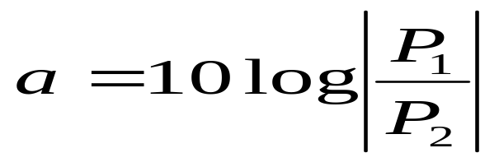
Charakteristiky prenosových médií
Tlmenie kanála
Vzťah úrovní signálu a tlmenie
a = L_{vstupná} - L_{výstuná}

Slide 18
Charakteristiky prenosových médií
Fázový posuv – hodnotený parametrom skupinového oneskorenia, čo je vyjadrené ako derivácia fázového posuvu podľa frekvencie

Slide 19
Charakteristiky prenosových médií
Šum v kanáli
tepelný šum kábla, resp. zosilňovača
  fázová nestabilita dĺžky trvania symbolov, kolísanie fázového skreslenia (fázový jitter)
  impedančné odrazy na nehomogenitách prenosového média
2 vonkajšie rušenie
  presluchy vznikajúce pri súbežnom vedení metalických vedení
  impulzné rušenia (vplyv napájacích obvodov, elektrických spotrebičov)
Použitie opakovačov pre obnovenie tvaru signálu

Slide 20
Otázky k časti 1
Akým parametrom sa charakterizuje dynamický rozsah kanálu Dk?
Podľa akých parametrov sa hodnotí priepustnosť prenosového kanála Pk?
Aký je pomer signál/šum v prenosovom kanáli, ak parameter SNR je 3 dB?{
Môže byť šírka pásma prenosových médií výrazne vyššia, ako skutočne využívaná šírka pásma pre prenos určitého signálu.
Je maximálne dosiahnuteľná prenosová rýchlosť priamo úmerná šírke pásma a počtu stavov prenášaného signálu.
Čo vyjadruje Nyquistov teorém
Aký vzťah platí medzi šírkou pásma prenosového kanála a prenosovou rýchlosťou, ktorú možno v kanále dosiahnuť.

Slide 21
Otázky k časti 1
Môže sa zdokonaľovaním technológie prenosu sa dá ľubovoľne zvyšovať aj prenosová rýchlosť.
Aká je nevýhoda používateľa služby prenosu pri zvyšovaní prenosovej rýchlosti zväčšovaním šírky frekvenčného pásma?{
Ako je možné určiť prenosovú rýchlosť v kanáli v kbit/s, kde je pomer signál/šum 1000 a frekvenčný rozsah kanála je 6 kHz?{
Ako sa určí frekvenčné pásmo kanála v kbit, ak SNR je 30 dB a maximálna prenosová rýchlosť je 56 kbit/s?{
Aký je približný vzťah medzi šírkou pásma kanála v Hz a prenosovou rýchlosťou v bit/s?{
Aký je vzťah medzi modulačnou rýchlosťou a šírkou pásma?{
Aký je vzťah medzi tlmením a vstupnou a výstupnou úrovňou signálu pri prenose?{

Slide 22
Otázky k časti 1
Je možné zdokonaľovaním technológie neobmedzene zvyšovať prenosovú rýchlosť v danej šírke prenosového pásma v kanáli danej kvality?
Ktorý vzťah je platný pre výpočet maximálnej prenosovej rýchlosti?
Na základe akých zmien je možné teoreticky zvyšovať prenosovú rýchlosť?
  .
Od čoho je závislá maximálna prenosová rýchlosť?{
Prečo je dôležitým parametrom prenosových médií fázový posuv signálu?
V akých veličinách sa udáva tlmenie prenosového kanála?

Slide 23
2. Prenosové médiá EKS (samoštúdium)
  Drôtový a bezdrôtový prenos
  Metalické prenosové médiá
  Krútená dvojlinka
  Koaxiálny kábel
  Optické prenosové médiá
  Smerové rádiové spoje
  Všesmerové rádiové spoje
  Satelitné rádiové spoje

Slide 24
Prenosové médiá
metalické vedenia (metallic lines)
  symetrické: krútený pár (twisted pair)
  nesymetrické: koaxiálny kábel (coax cable)
optické vlákna (optical fibre / fibre optic cables)
rádiové spoje (radio links):
  pozemské (terrestrial)
  satelitné (satellite)

Slide 25
Krútený dvojpár
Krútený pár môže byť tienený (STP - Shielded Twisted Pai, FTP – Foiled Twisted Pair) alebo netienený (UTP - Unshielded Twisted Pair).
UTP káble sa používajú pre celé spektrum súčasne používaných technológií – Ethernet, Fast Ethernet, Gigabit Ethernet, Token Ring, ATM, ...

Slide 26
Koaxiálny kábel
vnútorný vodič
polyetylén
vonkajší vodič
vonkajšia izolácia

Slide 27
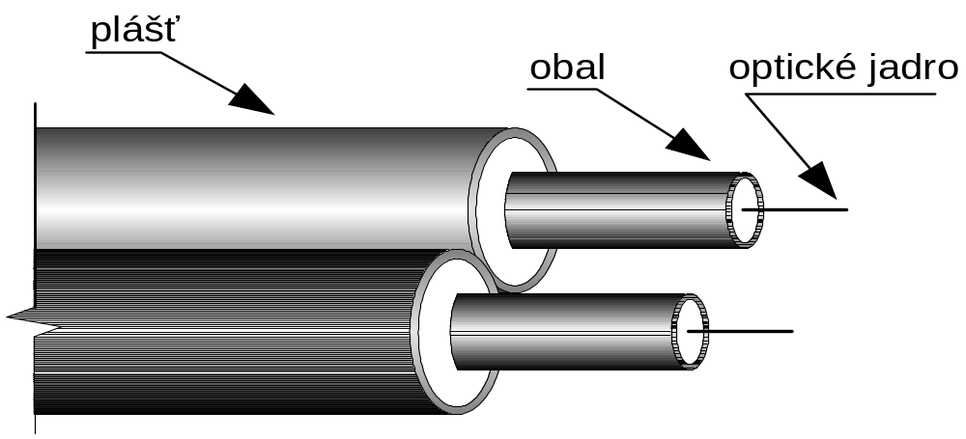
Optické vlákna
mnohovidové vlákna (multividové – multi mode fiber)
mnohovidové vlákna s gradientným priebehom indexu lomu
jednovidové vlákna (monovidové – single mode fiber)

Slide 28
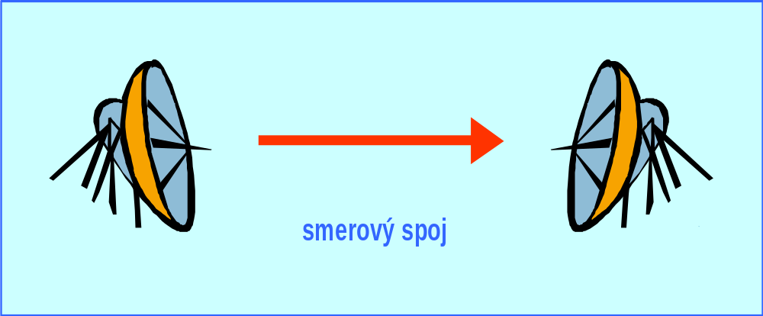
Smerové spoje

Slide 29
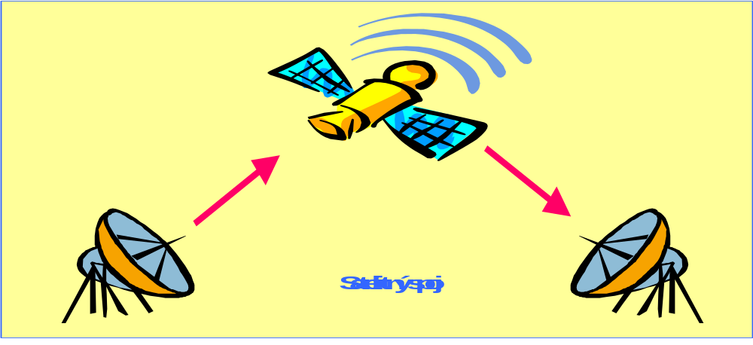
Satelitné spoje

Slide 30

Všesmerové rádiové spoje
Spojitý periodický Diskrétne

Slide 31
Použitie prenosových médií
V posledných rokoch postupne klesá význam metalických prenosových médií a narastá význam optických médií
Bezdrôtové spojenia nadobúdajú na význame nielen pre distribuované vysielacie služby (rozhlas, televízia), ale aj pre iné komunikačné služby

Slide 32
Približné reálne parametre
Prenosové médium | Maximálna rýchlosť prenosu | Šírka pásma prenosu
Krútený dvojpár | 4 Mbit/s | 250 kHz – 1000 MHz
Koaxiálny kábel | 400 – 800 Mbit/s | 350 MHz
Optické vlákno | 20 Gbit/s | 20 GHz
Rádiové smerové spoje | 12 – 274 Mbit/s | 2-40 GHz
Rádiové všesmerové spoje | 0,1 – 2 Mbit/s | 16 kHz – 30 MHz

Slide 33
Otázky k časti 2
Čo znamená označenie Twisted Pair?
Kde sa najčastejšie používajú krútené dvojlinky?{
Ktoré prenosové médiá sa rozdeľujú na jednovidové a mnohovidové?{
Ktoré tvrdenia o všesmerových a priamych rádiových spojoch sú pravdivé?{
Ktoré typy prenosových médií patria k drôtovým prenosovým médiám?{
Ktoré typy prenosových médií sú označované ako bezdrôtové?
Na aké typy môžeme rozčleniť prenosové médiá?
Prečo sú optické káble výhodné pre použitie v elektronických komunikačných sieťach?
Čo znamená označenie štruktúrovaná kabeláž?

Slide 34
3. Prispôsobenie signálu prenosovému médiu
  Prispôsobenie signálu prenosovému médiu – kódovanie na vstupe prenosového kanála
  Linkové kódy/signály – princíp a typy

Slide 35

Prenos v základnom a preloženom pásme
základné pásmo preložené pásmo základné pásmo

Slide 36
Prispôsobenie signálu prenosovému médiu
(prenos v základnom pásme)
Používa sa na krátke vzdialenosti
Správa sa upravuje do tvaru vhodného pre prenos po komunikačných sieťach
Takáto úprava sa označuje ako jeden typ kódovania, označovaný ako kódovanie na vstupe kanála
Účelom tohto kódovania je dosiahnuť čo najlepší prenos
Postup je označovaný ako linkové kódovanie
Výstupom kódovania sú linkové kódy/signály

Slide 37
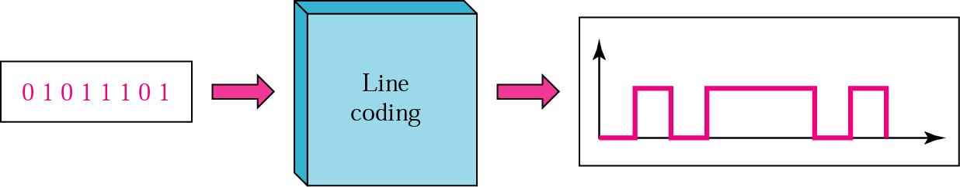
Linkové signály/kódy
Prevod postupnosti „1“ a „0“ na digitálny signál, ktorý sa prenáša zvoleným prenosovým médiom
Prenos v základnom pásme
Nemení sa frekvenčná poloha dátového signálu, upravujú sa úrovňové resp. impedančné pomery

Slide 38
Linkové kódy/signály – dôvody
Binárny digitálny signál
  Nie je vhodný pre prenos v digitálnej sieti.
  Obsahuje jednosmernú zložku, ktorá neprejde niektorými prenosovými zariadeniami.
  Nemá vyhovujúce frekvenčné spektrum.
  Nedá sa jednoducho obnoviť vzorkovací/taktovací signál potrebný pre synchronizáciu
Linkové signály
  Potláčajú jednosmernú zložku.
  Umožňujú jednoduché odvodenie taktovacieho signálu na prijímacej strane
  Potláčajú medzi symbolovú interferenciu

Slide 39
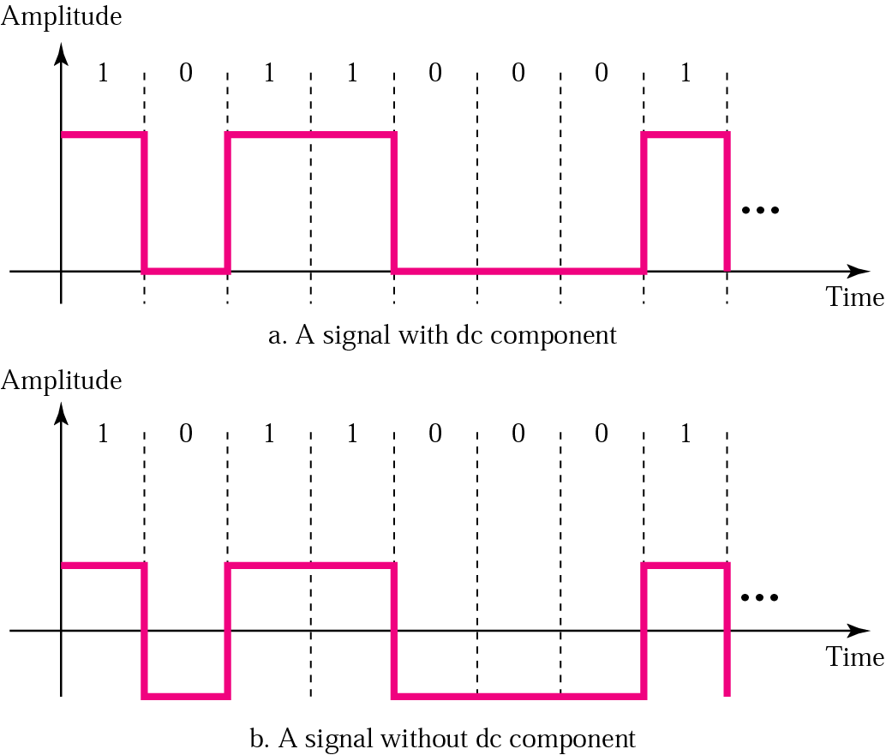
Jednosmerná zložka
pri prenose dát metalickými vedeniami sú v opakovačoch použité oddeľovacie transformátory – nie je možné preniesť js. zložku
jednosmerná zložka je zbytočná energia – „vykurujeme kanál“

Slide 40
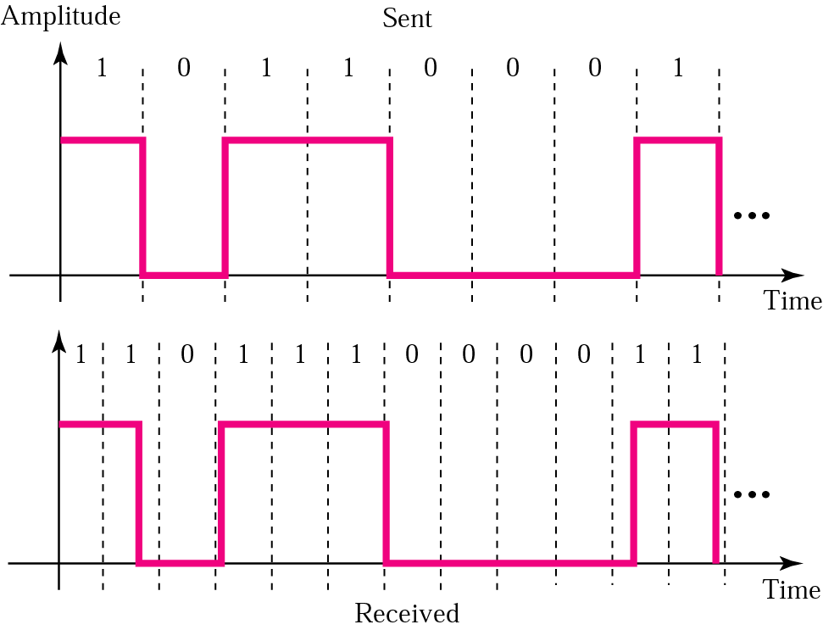
Synchronizácia
taktovací signál v prijímači (opakovači) musí byť v presnom fázovom vzťahu s taktovacím signálom vysielača
ak nie je k dispozícii samostatný kanál so synchronizačným signálom je potrebné odvodiť taktovací signál priamo z dátového signálu

Slide 41
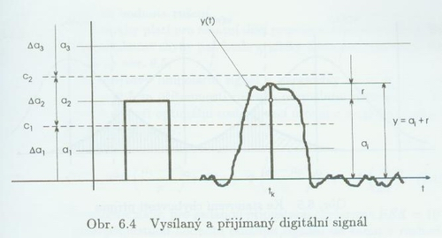
Medzi symbolová interferencia
vplyvom tvarového skreslenia symbolov (predĺženia dobehových hrán) signál zasahuje do susedných bitových intervalov a pripočítava sa
Ďalšie problémy
  dostupná šírka pásma
  nebezpečenstvo presluchov pri vysokých prenášaných výkonoch

Slide 42
Typy linkových signálov
A. Podľa použitej polohy signálových prvkov
  unipolárne - signálové prvky len jednej polarity
  polárne - signálové prvky dvojakej polarity
  bipolárne – signálové prvky dvojakej polarity a aj nula
B. Podľa toho, či sa priebeh v jednotkovom intervale vracia k nulovej úrovni nebo prechádza priamo k druhému charakteristickému stavu
  signály s návratom k nule RZ (Return to Zero)
  signály bez návratu k nule NRZ (Not Return to Zero)
C. Podľa počtu úrovní
  dvojúrovňové signály (Manchester, CMI)
  trojúrovňové signály
    bipolárne (pseudotrojkové) – AMI, HDB3
    trojkové – 4B3T
  viacúrovňové (2B1Q)

Slide 43
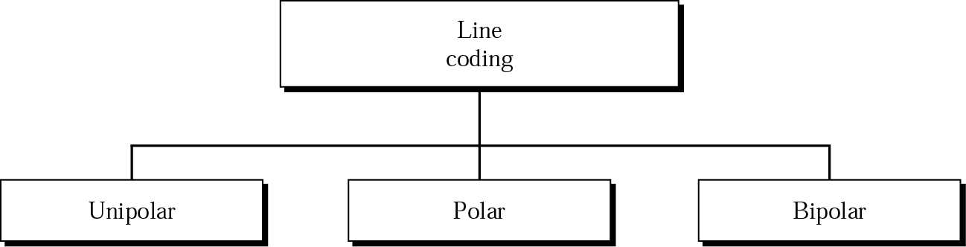
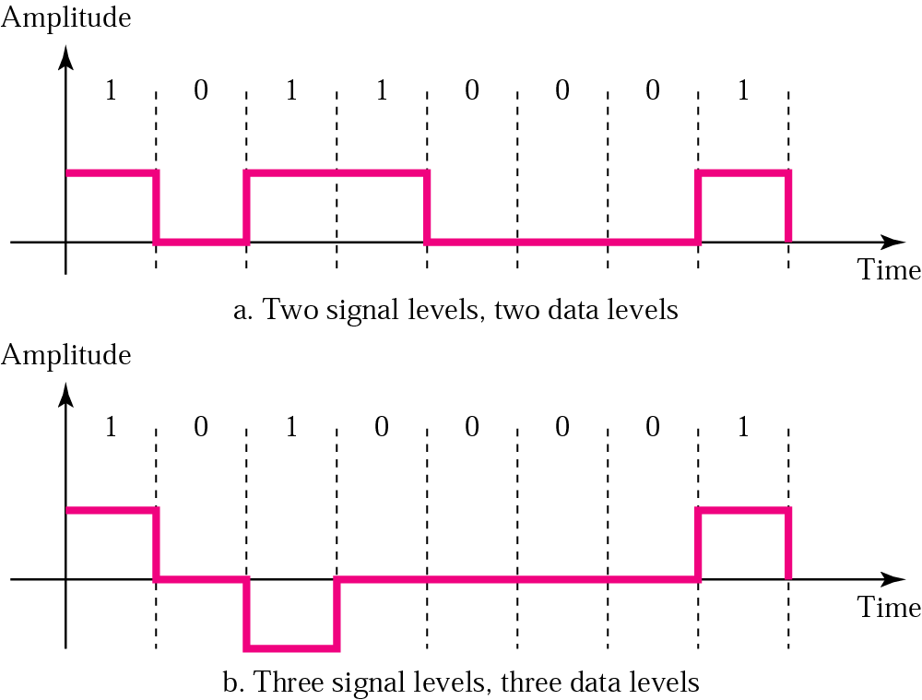
Typy linkových kódov/signálov A.
bitový interval
unipolárny
bipolárny s návratom k nule (RZ)
Polárny- bez návratu k nule (NRZ)
b. Three signal levels, two data levels

Slide 44
Typy linkových signálov A.
Unipolárny
  obsahuje js. zložku – nevhodný pre prenos po metalických kábloch
  používa sa u optických vláken (svetlo vs. „nič“)
  nenulová rozhodovacia úroveň – problém pri kolísaní výšky signál. prvkov
  problém odvodiť taktovací signál pri dlhšej postupnosti rovnakých symbolov
Polárny
  obsahuje js. zložku
  nulová rozhodovacia úroveň
  problém synchronizácie
Bipolárny
  označenie AMI (Alternate Mark Inversion)
  neobsahuje js. zložku
  2 rozhodovacie úrovne
  problém synchronizácie pri dlhšej postupnosti 0
  umožňuje odhaliť chybu – v prípade, že dôjde k porušeniu bipolarity

Slide 45
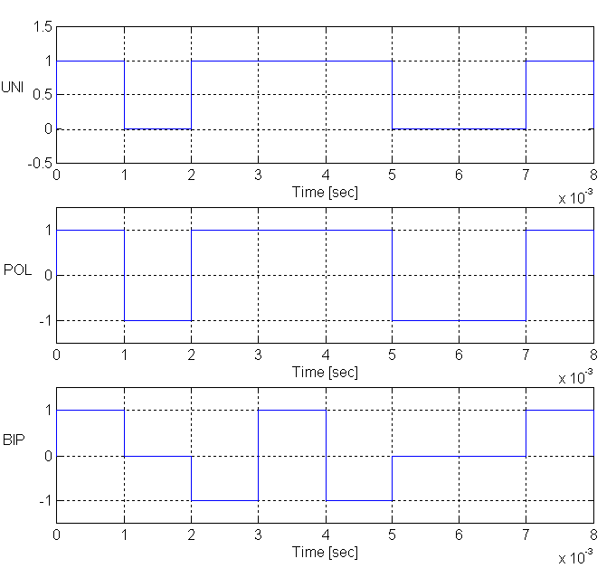
Typy linkových signálov

Slide 46
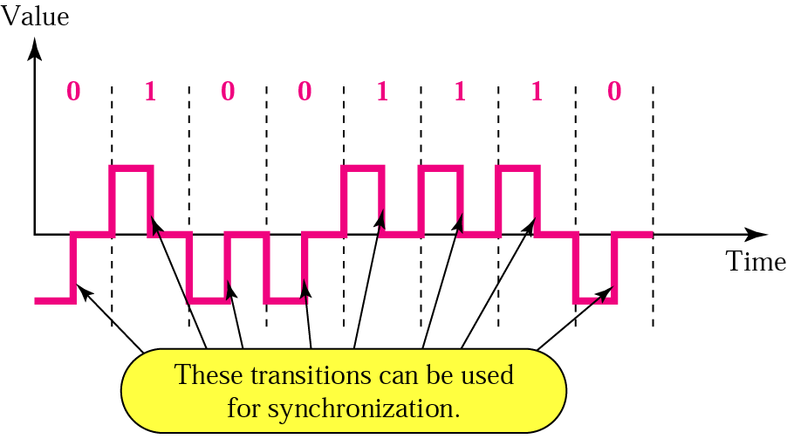
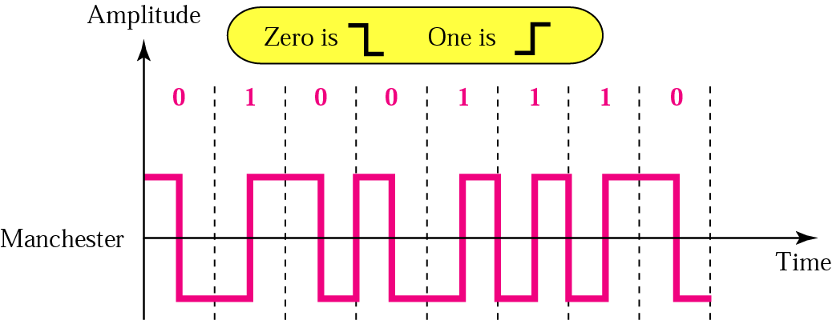
Typy linkových signálov B.
signály s návratom k nule RZ (Return to Zero)
signály bez návratu k nule NRZ (Not Return to Zero)

Slide 47
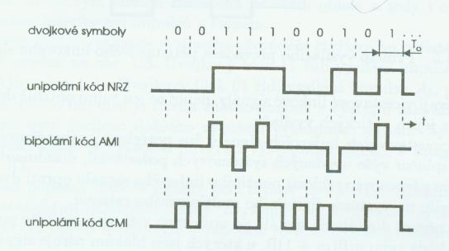
Príklady linkových signálov C.
Trojúrovňové
  AMI
Dvojúrovňové
  Manchester
  CMI -Coded Mark Inversion

Slide 48
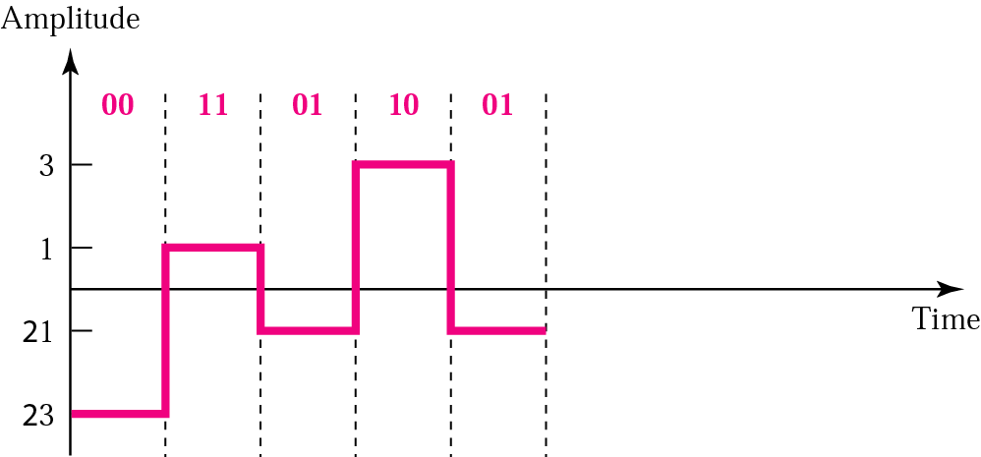
Príklady linkových signálov
Viacúrovňové – príklad 2B1Q

Slide 49
Zhrnutie linkových signálov
Animácia linkové kódy

Slide 50
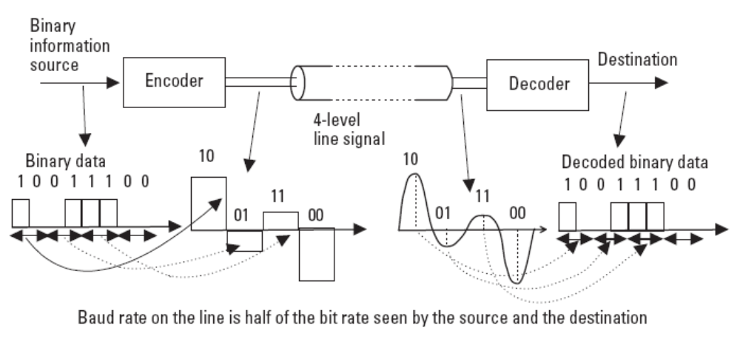
Prenos linkovými kódmi

Slide 51
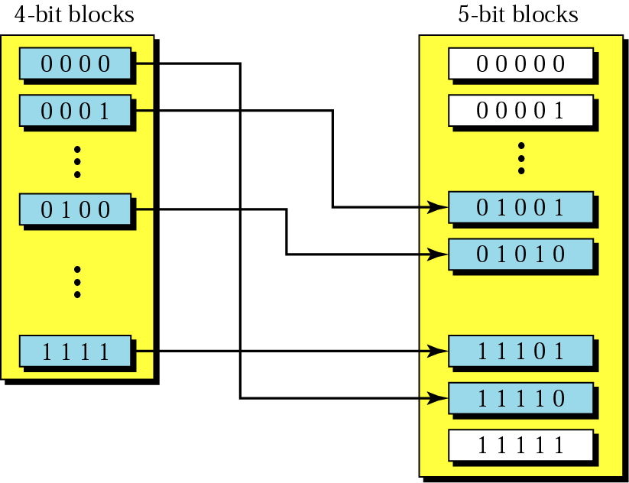
Blokové linkové signály
typ MBNB
blok M-bitov sa nahradí blokom N-bitov (M<N)
vyberajú sa bloky obsahujúce 0 aj 1-tky (dostatočne prestriedané)
potlačenie js. zložky, lepšia synchronizácie

Slide 52
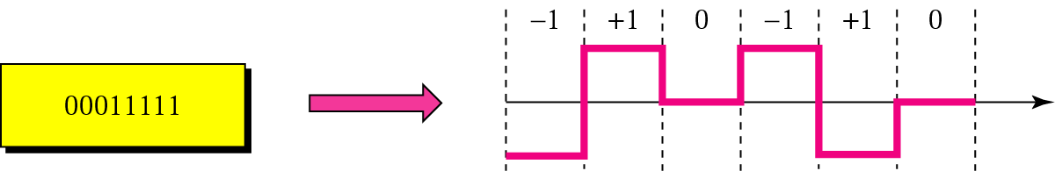
Blokové linkové signály
typ MBNT
8B/6T Block Coding – M=8 binary, N=6 ternary (3-jkový)
  nahradenie skupiny 8 bitov – 6-timi bitmi (symbolmi)
  každý symbol je vyjadrený kombináciou 3 úrovní (+1, 0, -1)
  8 bit = 2⁸ = 256 kombinácií
  6 bit ternary = 3⁶ = 729 – počet možných symbolov
  potlačenie js. zložky, zníženie modulačnej rýchlosti v pomere N/M

Slide 53
Otázky k časti 3
Čo znamená kódovať signál na vstupe kanála?{
Aké typy linkových signálov/kódov sa používajú v digitálnych komunikačných systémoch podľa použitej polohy signálových prvkov?{
Prečo sa kóduje signál na vstupe kanála?{
Aké typy linkových signálov/kódov sa rozlišuje podľa úrovne použitého signálu?
Ktoré z uvedených vlastností sa linkovým kódovaním zabezpečia?
Môžu sa linkové kódy použiť aj pre bloky dát?

Slide 54
Modulácie
  Modulácie
  Modulačný signál
  Nosný signál
  Analógové modulácie
  Amplitúdová modulácia
  Frekvenčná a fázová modulácia
  Analógové modulácie s digitálnym modulačným signálom
  Impulzné modulácie
  Shannon-Kotelnikov teorém
  Pulzne kódová modulácia
  Vzorkovacia frekvencia
  Kvantovania úroveň
  Kódovanie v PCM

Slide 55
Modulácie a multiplex
Modulácia - vtlačenie príznaku
P1
Vysielanie
P2
+

Slide 56
Demodulácia
Príjem - oddelenie podľa príznaku
P1
~
~
~
~
~
~
P2
Demodulácia - oddelenie príznaku
P1
P2

Slide 57
Modulácia
Vtlačenie príznaku
Proces pri ktorom sa v závislosti na zmene signálu nesúceho správu vyvolá zmena niektorého parametru iného elektromagnetického signálu
Mení formu/ tvar elektrického signálu na vysielacej strane

Slide 58
Demodulácia
Oddelenie príznaku
Proces fyzikálne zhodný s moduláciou, ale opačného významu
Mení formu/ tvar elektrického signálu na prijímacej strane

Slide 59
Typy modulácií
Spojitá (analógová) modulácia
  signál, ktorý vyvoláva zmenu – modulačný signál môže byť
    analógový
    digitálny
  signál u ktorého je vyvolaná zmena - nosný signál je harmonický signál (nosná vlna)
Impulzná modulácia
  signál, ktorý vyvoláva zmenu – modulačný signál môže byť
    analógový
    digitálny
  signál u ktorého je vyvolaná zmena je digitálny (taktovací signál)
Animácia typy modulácií

Slide 60
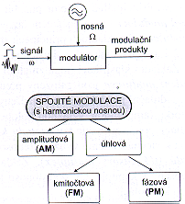
Spojité modulácie

Slide 61
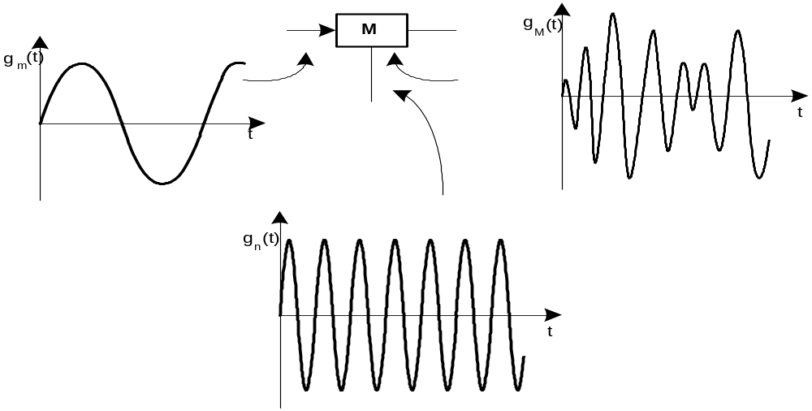
Amplitúdová modulácia
Animácia princíp analógová modulácia

Slide 62

Spektrum amplitúdovej modulácie

Slide 63
Úloha 4.2 - úloha za dvojnásobný počet bodov
(snímka č. 63)
Vysvetlite na princípe amplitúdovej modulácie, vzťah medzi časovým priebehom signálov a frekvenčným spektrom. Použite k tomu rovnicu zo študijných materiálov:
g_{M}(t)=A_{n}[sinΩ.t + m/2.cos (Ω - ω)t - m/2.cos(Ω + ω)t]
Veličiny Ω a ω sú frekvencie

Slide 64
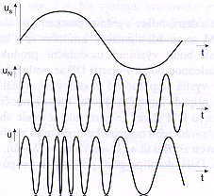
Frekvenčná modulácia
Animácia analógové modulácie typy

Slide 65
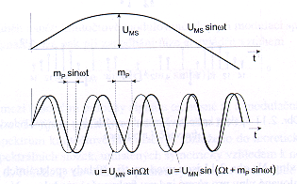
Fázová modulácia

Slide 66
Kľúčovanie
Nosný signál je harmonický signál
Modulačný signál je digitálny signál
0
generátor nosného signálu
1

Slide 67
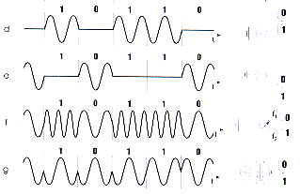
Kľúčovanie / vektorové modulácie
_{Amplitúdová modulácia}
_{Frekvenčná modulácia}
_{Fázová rozdielová modulácia}
_{BPSK –Phase Shift Keyig}

Slide 68
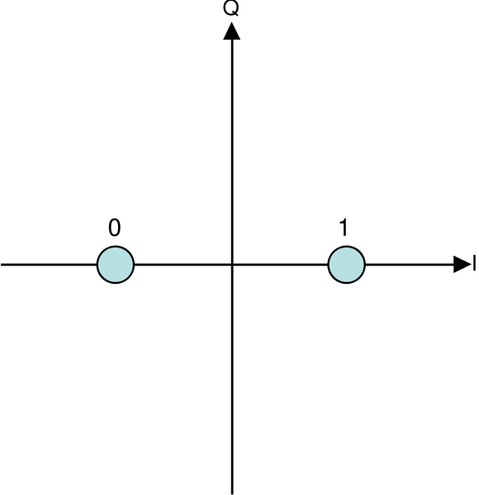
BPSK – binary PSK
- amplitúda rovnaká, fázy odlišné
a) BPSK (Binary PSK)

Slide 69
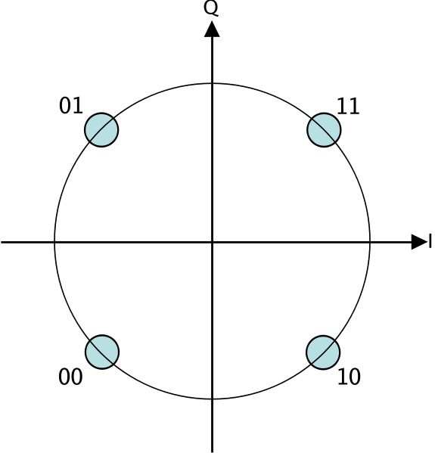
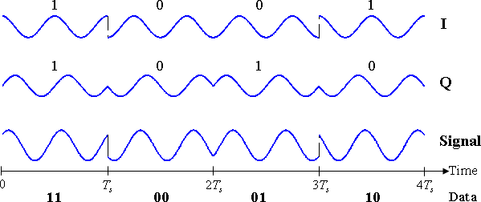
QPSK - Quadrature Phase-Shift Keying

Slide 70
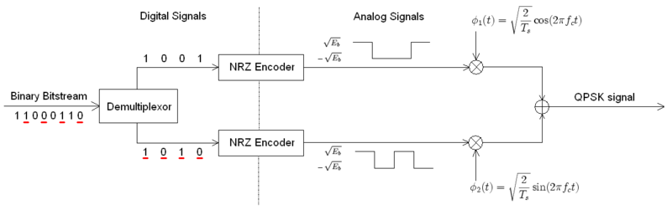
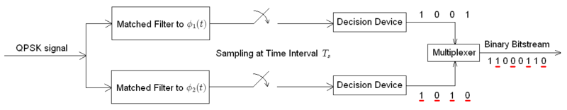
Princíp prenosu
vysielač
prijímač

Slide 71
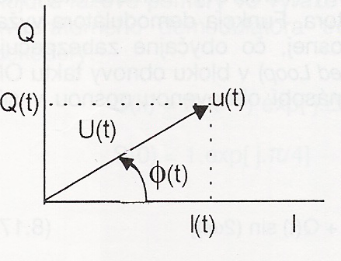
Princíp vektorovej modulácie

Slide 72
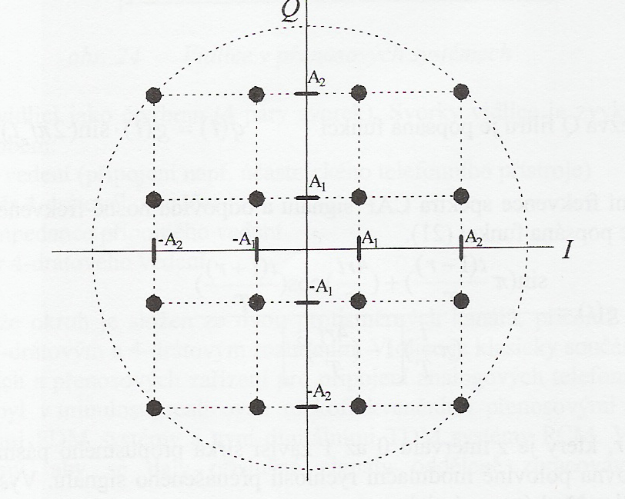
QAM - odlišné fázy aj amplitúdy viacerých vektorov
Znázornenie stavov 16-QAM modulácie. Zobrazené body vyjadrujú stav v jednom okamihu.

Slide 73

Kvadratúrna amplitúdová modulácia
Príklad: 2 amplitúdy, 4 fázy

Slide 74
Úloha 4.3.
(snímka 74)
Znázornite vektorovo modulovaný signál na snímke 73!

Slide 75
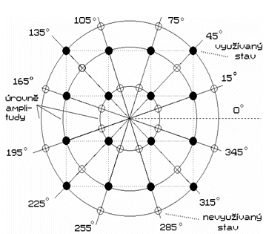
Kvadratúrna amplitúdová modulácia
Príklad 3 amplitúdy, 12 fáz

Slide 76
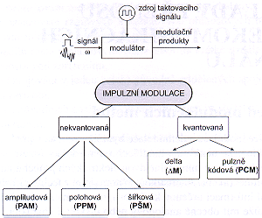
Nespojité / Impulzné modulácie

Slide 77
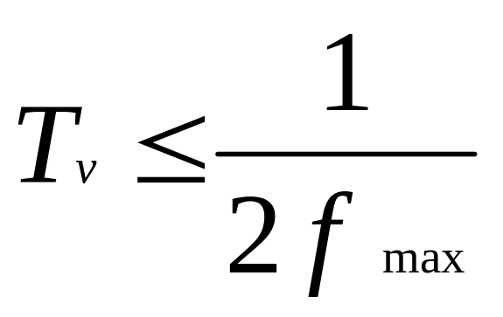
Impulzné modulácie
Sú založené na odoberaní vzoriek z pôvodného spojitého, alebo číslicového signálu. Veľkosť vzorkovacieho intervalu je daná Shannon-Kotelnikovým teorémom/ vetou
T_{v} –
interval medzi vzorkami
F_{max} –maximálna frekvencia signálu

Slide 78
Pulzne kódová modulácia - PCM
Vykonáva tri operácie:
Vzorkovanie – odoberanie vzoriek v časovom intervale T_{v}= 1/f_{max}
Kvantovanie – priradenie kvantovacej úrovne odobratým vzorkám signálu
Kódovanie – priradenie binárneho kódu príslušnej kvantovacej úrovni danej vzorky
PCM

Slide 79
Úloha 4.4
(snímka 79)
Vysvetlite na vlastnom príklade princíp PCM a jeho význam pre prenos informácie!

Slide 80
Použitie modulácií
Vytváranie multiplexu (viacnásobné prenosy, lepšie využitie prenos. médií časový a frekvenčný multiplex)
Posun signálu do frekvenčného pásme, kde je lepší prenos (zníženie výkonových strát pri prenose)
Možnosť súčasného vysielania viacerých kanálov
Možnosť prenosu digitálnych signálov po analógových kanáloch

Slide 81
Otázky k časti 4
Aký typ nosného signálu používajú analógové modulácie?{
Čo rozumieme pod pojmom modulácia?
Kde sa najčastejšie používajú analógové modulácie s digitálnym modulačným signálom?{
Ktoré parametre sa menia pri DPSK (Different Phase Shift Key) modulácii?{
Ktorý parameter sa mení pri frekvenčnej modulácii?{
Podľa čoho sa rozdeľujú modulácie?{
Aké sú základné typy analógovej modulácie, ktorej modulačný signál je digitálny?{
Analógové modulácie používajú ako modulačný signál buď analógový alebo digitálny signál.{TRUE }
Aký typ modulácie je DPSK (Different Phase Shift Key) modulácia?{
Aký je základný postup pri pulzne-kódovej modulácii?{
Čo vyjadruje Shannon-Kotelnikov teorém?{
Čo vyjadruje Shannon-Kotelnikov teorém? {
Ako sa nazýva postup pri PCM, keď sa vzorkám signálu priradí diskrétna hodnota príslušnej úrovne?{
Ako sa v PCM nazýva postup, keď sa vzorkám priradí konkrétne dekadické číslo?{
Ako sa nazýva postup, keď sa v PCM z analógového signálu vytvorí diskrétny signál?{
Aký je základný postup pri pulzne-kódovej modulácii? {
Ako sa nazýva postup pri PCM, keď sa okamžitým hodnotám vzoriek signálu priradí diskrétna hodnota príslušnej úrovne? {
Pri akom type modulácie sa spojitý signál aproximuje schodovitou funkciou, ktorá sa vytvára
Podľa čoho sa odlišujú jednotlivé typy modulácií? {
Kde sa najčastejšie používajú analógové modulácie s digitálnym modulačným signálom? {

Slide 82
Multiplexovanie
  Viacnásobný prenos signálu
  Frekvenčný multiplex
  Časový multiplex
  Štatistický multiplex
  Vlnový multiplex
  Prenosové systémy

Slide 83
Multiplex
Frekvenčný - FDM (Frequency Division Multiplex)
Časový – TDM (Time Division Multiplex)
Štatistický – STM (Statistical Time Division Multiplex)
Vlnový – WDM (Wavelenght Division Multiplex)
Princíp multiplexu

Slide 84
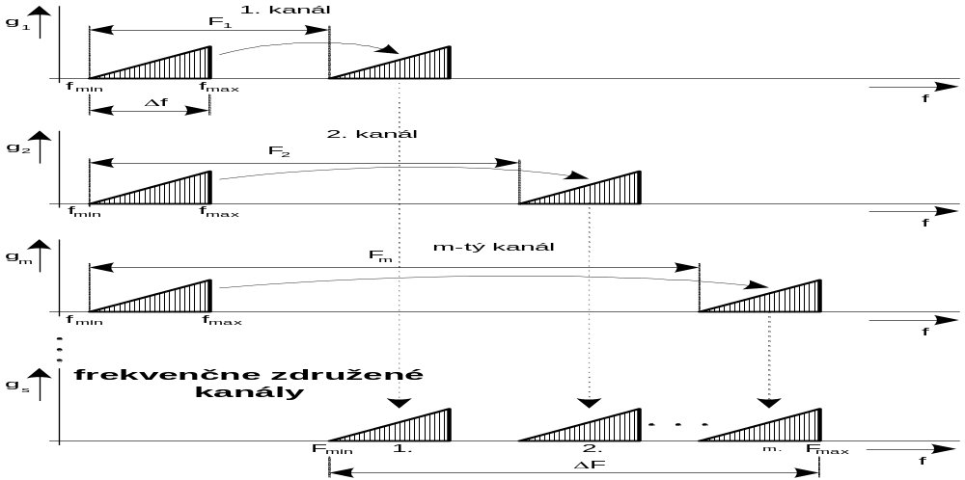
Frekvenčný multiplex

Slide 85
Systémy s časovým multiplexom
X₁(t)
X₁(t)
A/D
VP
VP
D/A
X₂(t)
X₂(t)
A/D
VP
VP
D/A
X_{n}(t)
X_{n}(t)
A/D
VP
VP
D/A

Slide 86
Časový multiplex
1
1
MUX
DEMUX
2
2
3
3
1
2
...
3
1
2
...
3
n
n
t

Slide 87
Časový multiplex
vzorkovacie okamžiky
kód
n
u[V]
t
111
7
1
1.signál
110
6
101
5
100
4
011
3
010
2
2.signál
001
1
0
0
0
t

Slide 88
Úloha 4.5
(snímka č. 88)
Vysvetlite obrázok na snímke 87! Použite aj študijné materiály!

Slide 89
Systémy s časovým multiplexom
X₁(t)
X₁(t)
A/D
VP
VP
D/A
X₂(t)
X₂(t)
A/D
VP
VP
D/A
X_{n}(t)
X_{n}(t)
A/D
VP
VP
D/A

Slide 90
Štatistický multiplex
Synchronous Time Division Multiplex
…
Kanál 1
Kanál 2
Kanál 3
Kanál 1
Kanál 2
Kanál 3
Kanál 1
Kanál 2
…
…
Rámec 1
Rámec 2
Rámec 3
…
Statistical Time Division Multiplex
…
Kanál 1
Kanál 1
Kanál 2
Kanál 3
Kanál 3
Kanál 3
Kanál 1
Kanál 3
…

Slide 91
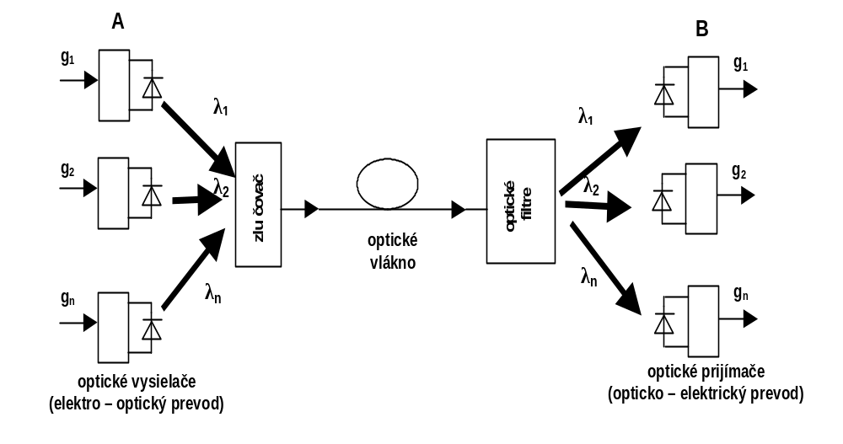
Vlnový multiplex

Slide 92
Otázky k časti 5
Pod pojmom multiplex rozumieme viacnásobné využitie prenosového média, čo znamená , že sa jedno prenosové médium využije pre viac prenosových kanálov. Je to pravda?
V čom spočíva princíp frekvenčného multiplexu? {
V čom spočíva princíp časového multiplexu? {
V čom spočíva princíp štatistického multiplexu? {
V postupnom odoberaní a prenose vzoriek signálu príslušného kanála a ich prenose podľa potreby cez prenosové médium ako číselnej postupnosti.
V čom spočíva princíp vlnového multiplexu? {
Ako sa označujú systémy, ktoré využívajú princípy multiplexovania signálov? {

Slide 93
Ďakujem za pozornosť

Slide 94
označenie | názov | Typická šírka pásma pre dig. tok 2Mbps
BPSK | Bipolárna binárna) PSK | 2,8 MHz
QPSK | Quadratúrna PSK | 1,4 MHz
DQPSK | Differenčná (rozdielová) PSK | 1,4 MHz
8-PSK | 8 stavová PSK | 0,8 MHz
4-QAM | 4 stavová QAM | 1,4 MHz
16-QAM | 16 stavová | 0,6 MHz
64-QAM | 64 stavová | 0,4 MHz

